Slide 1
Государственное бюджетное дошкольное образовательное учреждение
детский сад № 40 Колпинского района г.Санкт-Петербург
Организация развивающей предметно-пространственной среды в группе
раннего возраста «Солнышко»
Составила:
воспитатель Аджиашвили Я.И.
Санкт-Петербург
2018 г

Slide 2
2
1
7
6
5
4
3
8
9
10
Модель развивающей среды
12
11
13
15
14

Slide 3
Условные обозначения:
Вход в группу
Вход в спальню
Центр познавательного развития и экспериментирования
Дидактический стол
Центр игровых дидактических материалов
Интерактивный игровой центр
Центр сюжетно-ролевых игр «Платяной шкаф»
Центр игр с куклами
Центр сюжетно-ролевых игр «Парикмахерская»
Центр сюжетно-ролевых игр «Чайный стол со стульями»
Центр сюжетно –ролевых игр «Кухня» ( с посудой)
Центр игрового инвентаря (машины, каталки, коляски)
Физкультурный центр (спортивный инвентарь)
Горка
Центр уединения(с балдахином)
Книжный уголок
Центр игрушек «Гараж» (машинки, поезда ,кораблики и др.)

Slide 4
Центр сюжетно-
ролевых игр
Интерактивный
игровой центр

Slide 5
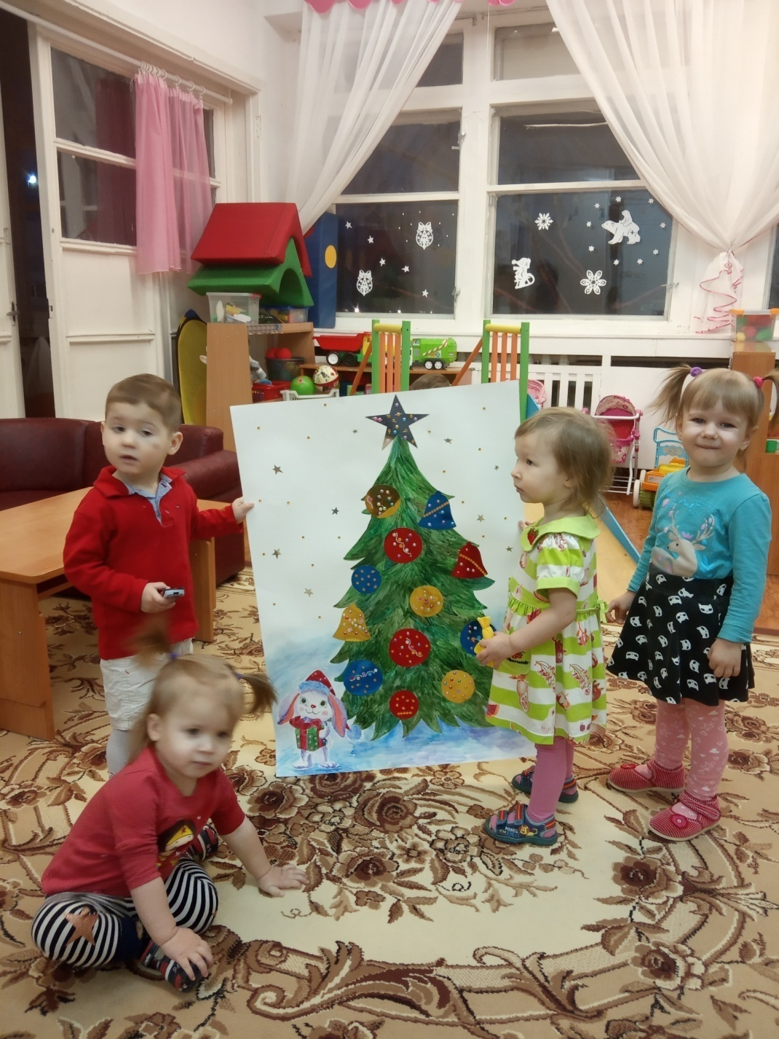
Центр физического развития

Slide 6
Центр игровых дидактических материалов

Slide 7
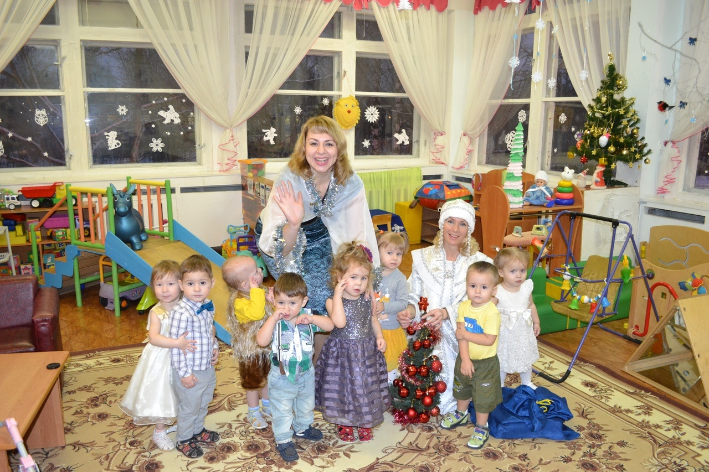
Группа раннего возраста «Солнышко»

